Slide 1
Análisis interpretativo El árbol

Slide 2
Instrucciones
Desarrolla cada una de las actividades en la diapositiva en blanco propuesta.
Dispones de esta clase para la ejercitación, luego de lo cual, revisaremos en la sesión de mañana martes 20 de abril

Slide 3
Práctica N° 1
Identifica los siguientes elementos de forma en el cuento El árbol
Narrador
Personajes y su función en el cuento.
Tiempo del relato
Alteraciones temporales
Espacio físico y psicológico
Símbolos presentes

Slide 4
Aplicación
Elemento de análisis | Respuesta
Narrador
Personajes y su función en el texto
Tiempo del relato
Alteraciones temporales
Espacio físico y psicológico
Símbolos presentes

Slide 5
Práctica N°2
¿Qué ideas presentes en el cuento puedes relacionar y/o asociar con el contexto sociocultural de la escritora? Justifica tu respuesta.

Slide 6
Aplicación
¿Qué ideas presentes en el cuento puedes relacionar y/o asociar con el contexto sociocultural de la escritora? Justifica tu respuesta.

Slide 7
Anexos

Slide 8
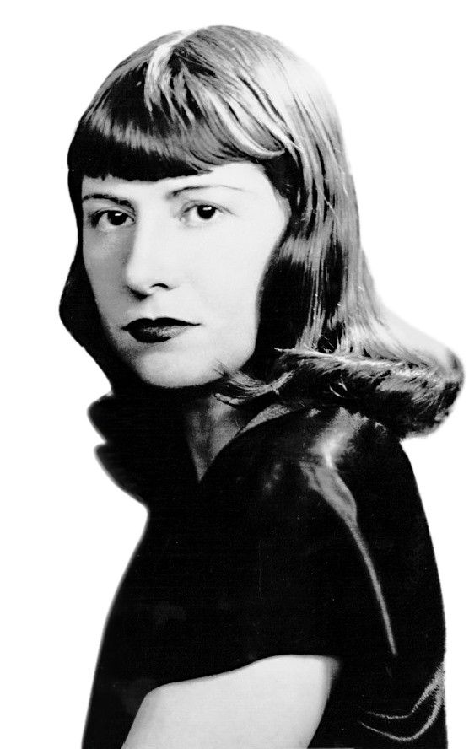
MARÍA LUISA BOMBAL D’ANTHES
DESARROLLO
1928 -
Durante este periodo incursionó en el arte dramático en los cursos de l'Atelier, abandonando algunas de sus materias de literatura y a escondidas, ya que en esos tiempos era mal visto.
PARÍS
1920
Durante la década de 1920 y tras la muerte de su padre, se mudó a París junto a su madre y hermanas, donde continuó directamente sus estudios.
NACIMIENTO
1910
Nació en Viña del Mar el 8 de junio de 1910 y fue la primogénita de Martín Bombal y Blanca D'Anthes. Su padre muere cuando ella tenía nueve años.
ESTUDIOS
1928
A los dieciocho, ingresa a la Facultad de Letras de la Universidad de La Sorbona donde obtuvo un certificado de literatura francesa.

Slide 9
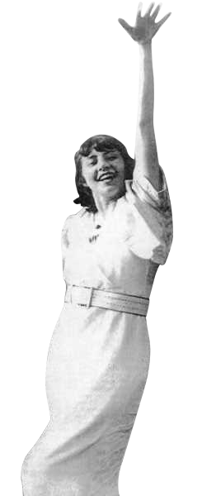
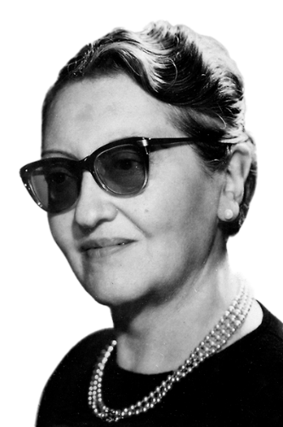
Nuevamente en Chile
COMPAÑÍA NACIONAL DE DRAMAS Y COMEDIAS
1932
En 1932 con Marta Brunet forma la "Compañía Nacional de Dramas y Comedias", que estrena el 4 de noviembre en el Teatro Carrera, donde María Luisa participa como actriz en Una mujer sin importancia de Oscar Wilde.
MARTA BRUNET
CHILE
1931
Regresa a Chile en 1931, con veinte años. Pronto se conectó con los intelectuales del país, como Marta Brunet, quien la adentra en su primer acercamiento al mundo artístico santiaguino, donde conoce a Pablo Neruda y Julio Barrenechea.
La impresión que despierta en los escritores es unánime: María Luisa Bombal tiene demasiada personalidad para ser mujer, pero ella, libre de prejuicios –la “abeja de fuego” la llamó Neruda, por enérgica y apasionada–, sigue participando con libertad de las tertulias en algún café del centro o en alguna casa.

Slide 10
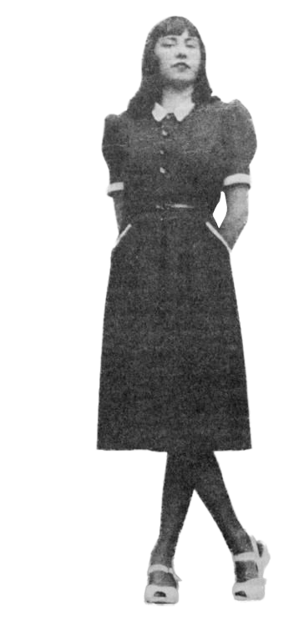
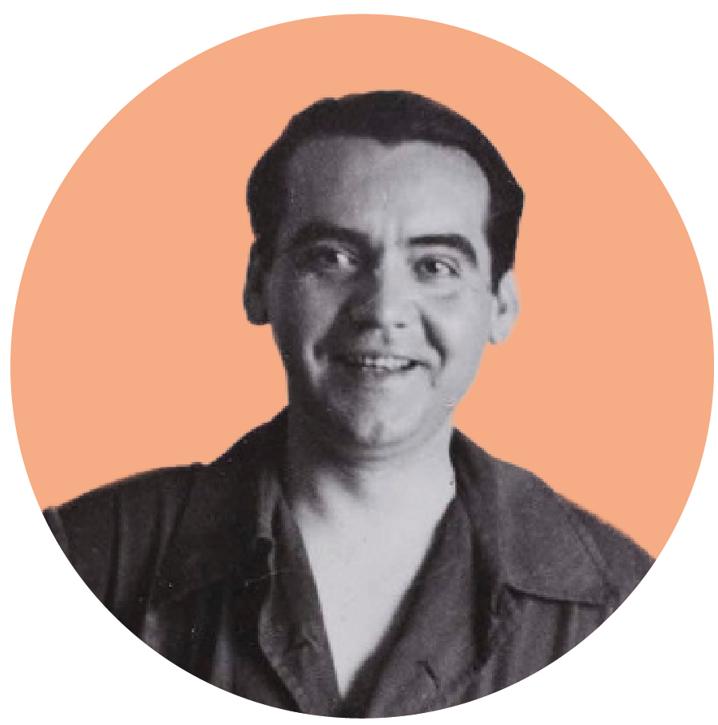
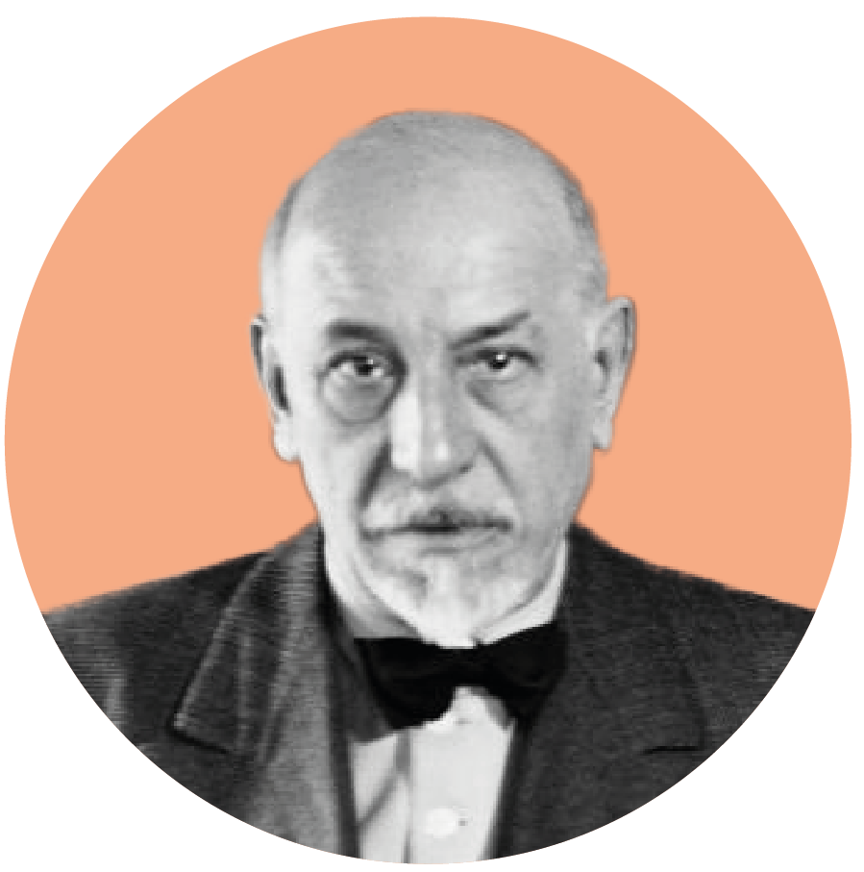
Argentina En Buenos Aires conoció a los más variados personajes de la escena literaria contemporánea: Federico García Lorca, Jorge Luis Borges y Luigi Pirandello, y a filólogos como Amado Alonso.
MATRIMONIO
1935
Se casa en 1935 con el pintor Jorge Larco, conformando con él un matrimonio de fachada.
PABLO NERUDA
FEDERICO GARCIA LORCA
ARGENTINA
1933
Partió a la Argentina en 1933, llevada por su amigo Pablo Neruda para librarla de una triste situación amorosa con el chileno Eulogio Sánchez, quien no le correspondió su amor y por esto se infringe un disparo en el brazo.
JORGE LUIS BORGES
LUIGI PIRANDELLO

Slide 11
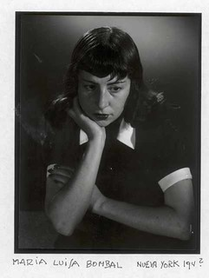
En Estados Unidos
FALLECIMIENTO DE SU MARIDO
Luego de la muerte de su marido, regresa definitivamente a Chile después de 29 años en Estados Unidos, reestableciéndose en Viña del Mar. Sus últimos años los pasa en una casa de reposo.
ESTADOS UNIDOS
Ya en Estados Unidos se casa por segunda vez con el conde francés Raphael 'Fal' Saint-Phalle y Chabannes. Nace su hija Brigitte.​
María Luisa Bombal finalmente fallece el 6 .
de mayo de 1980 en la ciudad de Santiago.

Slide 12
Bombal visibilizó “la circunstancia de la mujer latinoamericana durante la primera mitad del siglo XX”, aunque centrando su atención en las mujeres de una clase social acomodada, a la que ella misma perteneció.
Bombal buscó en sus textos poner de manifiesto el mundo femenino desde la perspectiva y voz de las mujeres, problematizando las representaciones de la mujer, elaboradas desde una óptica masculina.
Un tema fundamental en la narrativa de María Luisa Bombal es
la representación de las mujeres, su mundo interior y conflictos

Slide 13
Otro aspecto relacionado con la representación de la mujer es
la asociación de lo femenino con los espacios naturales
Los que funcionan en contraposición “al espacio cerrado de la casa, símbolo, por excelencia, de las regulaciones patriarcales, las cuales imponen rígidos códigos y convenciones sociales que tronchan en la mujer la posibilidad de ser”.

